Slide 1
Китай
Авторы: Рыжкова Оксана и Невоструева Люба и Жилавская Катя

Slide 2
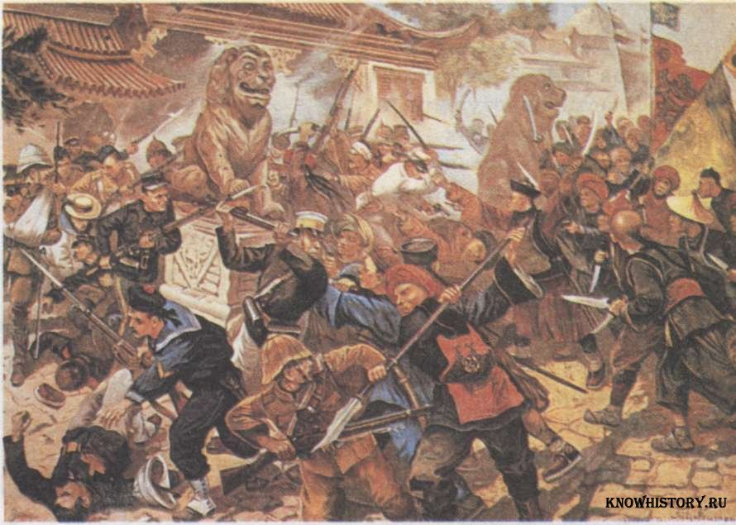
Боксёрское восстание
В мае 1900 года в Китае началось большое восстание, получившее название боксёрского или Ихэтуаньского восстания. 20 июня в Пекине был убит германский посланник Кеттелер. Вслед за этим восставшими были осаждены дипломатические миссии, находившиеся в особом квартале Пекина. Было осаждено также здание католического кафедрального собора Петанг (Бейтанг). Начались массовые убийства «ихэтуанями» китайцев-христиан, в том числе было убито 222 православных китайца. 21 июня 1900 года Императрица Цыси (慈禧) объявила войну Великобритании, Германии, Австро-Венгрии, Франции, Италии, Японии, США и России. Великие державы согласились о совместных действиях против восставших. Главнокомандующим экспедиционными силами был назначен германский генерал Вальдерзее. Однако, когда он прибыл в Китай, Пекин был уже освобожден небольшим передовым отрядом под командованием русского генерала Линевича. Русская армия заняла нужную позицию — Манчжурию.

Slide 3
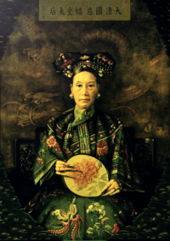
Русско-японская война
8 февраля 1904 года началась Русско-японская война за контроль над Манчжурией и Кореей. Война, шедшая на территории Китая, была для России неудачной: по её результатам Россия была вынуждена уступить Японии Порт-Артур и Ляодунский полуостров с частью построенной к тому времени КВЖД. В 1910 году Япония аннексировала Корею.
Смерть Цыси
14 декабря 1908 года в один день умерли Императрица Цыси и Император Гуансюй, которого Цыси ранее отстранила от власти. Гуансюй был отравлен, так как Цыси не хотела, чтобы он её пережил. На престол взошёл Император Пу И, которому было два года. Регентом назначен его отец князь Чунь, однако вскоре власть перешла к его брату.

Slide 4
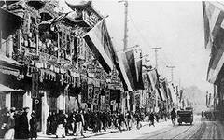
Революция 1911 года и создание Китайской Республики
В 1911 году в Китае началось Учанское восстание. Оно стало началом Синьхайской революции (1911—1913), в результате которой было свергнута маньчжурская династия. Империя Цин развалилась и было провозглашено создание Китайской республики.
После падения монархии, Богдо-хан Монголии отказался повиноваться республике и объявил, что его страна признавала сюзеренитет маньчжурской династии, а не Китайской республики. 3 ноября 1912 г. было заключено соглашение Монголии с Россией. Англия воспользовалась внутренней борьбой в Китае для усиления своего влияния в Тибете. Тибет поднялся на борьбу и заставил китайский гарнизон покинуть страну. С тех пор вплоть до оккупации Китаем Тибет оставался независимым государством. Россия согласилась считать Тибет английской сферой влияния, а Англия признала русские интересы в независимой (Внешней) Монголии.
12 февраля 1912 года Император Пу И отрекся от престола. К власти пришёл генерал Юань Шикай — премьер-министр и главнокомандующий армией. Вскоре он был провозглашен президентом Китая.
В 1913 году произошла «Вторая революция» под предводительством Сунь Ятсена. Юань Шикай подавил разрозненные выступления в центральных и южных провинциях. В стране устанавливается военная диктатура Юань Шикая, основателя группировки бэйянских (северных) милитаристов. Сунь Ятсен вынужден был эмигрировать за границу.

Slide 5
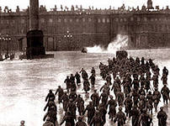
Первая мировая война
После начала первой мировой войны китайское правительство объявляет о своем нейтралитете и просит воюющие державы не переносить военные действия на территорию Китая, в том числе и на «арендованные» державами китайские земли. Однако 22 августа 1914 года Япония объявила о своем состоянии войны с Германией и высадила 30-тысячную армию севернее Циндао — центра немецкой колонии в провинции Шаньдун. После двухмесячной военной кампании Япония захватила германские владения в Шаньдуне, а также распространила свой контроль на всю территорию провинции.
В 1915 году китайские принцы голосуют за установление в Китае монархии с Юанем Шикаем на императорском троне. Распускается парламент. Объявляется о создании Китайской империи. Это вызывает ряд восстаний в провинциях Китая. Независимость от Пекина объявляют провинции Юньнань, Гуйчжоу и Гуанси. Потом отделяются Гуандун, Чжэцзян, Сычуань и Хунань.
22 марта 1916 года республика была восстановлена. Юань Шикай был вынужден отказаться от титула.

Slide 6
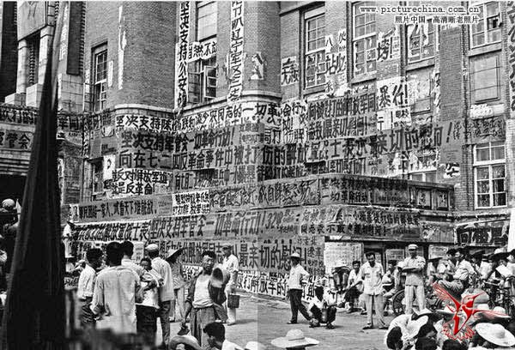
Усиление зависимости Китая и проникновение иностранного капитала
Наиболее активная экспансия иностранного капитала приходится на начало XX в., когда сумма иностранных капиталов удвоилась по сравнению с началом века, достигнув 1610 млн. ам. дол. (1914). На первом месте по своим капиталовложениям шла Англия, давно и настойчиво действовавшая на китайском рынке с момента его открытия, последующие места занимали Россия, Германия, Япония. За годы мировой войны экспансия иностранного капитала резко ослабла ввиду того, что рынок частных инвестиций был практически парализован и расширение иностранных капиталовложений осуществлялось в основном за счет реинвестиции прибылей. Общий объем иностранных вложений в 1918 г. можно оценить в 1691 млн. ам. дол., в том числе прямые инвестиции 1092,8 млн. ам. дол., задолженность китайского правительства -- 575,4 млн., задолженность частных компаний -- 22,7 млн. Важнейшей особенностью структуры иностранных капиталовложений в Китае оставалось, как и в начале XX в., полное преобладание прямых деловых вложений в китайское хозяйство, причем удельный вес этих вложений имел тенденцию к возрастанию.

Slide 7
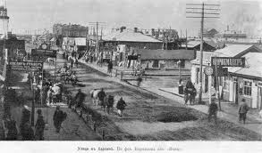
Иностранные банки, которых к концу войны насчитывалось всего полтора десятка, фактически контролировали китайский денежный рынок. В условиях нараставшей политической раздробленности, милитаристских войн, правовой незащищенности даже богатого китайца было вполне естественно, что китайские имущие слои стремились держать свои средства именно в иностранных банках. Это вело к тому, что иностранные банки в значительной мере оперировали фактически китайскими средствами. Капиталы иностранных банков и их финансовая роль возрастали также вследствие того, что именно в эти банки поступали таможенные доходы, а с 1913 г. и доходы от соляной монополии, и находились на специальных «гарантийных счетах», контролировавшихся иностранными банками с целью финансового обеспечения уплаты китайских внешних долгов. Иностранные банки в Китае обладали также очень важным правом денежной эмиссии, фактически регулируя объем денежной массы в стране. В годы мировой войны эмиссионная активность иностранных банков значительно возросла: с1912 по 1919 г. эмиссия американских кредитных учреждений выросла в 8 раз, французских -- в 6 раз, японских -- в 5 раз, английских -- в 1,5 раза, что неизбежно вело к дальнейшему усилению контроля за китайским денежным рынком.

Slide 8
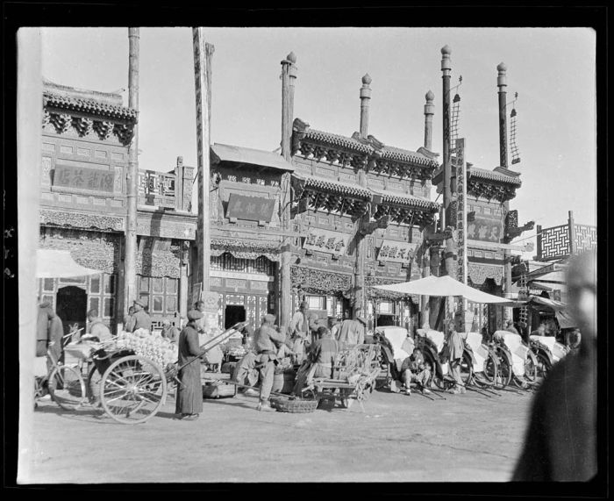
Развитие национального капитала
Усиление позиций иностранного капитала в послесиньхайские годы означало не только увеличение полуколониальной зависимости Китая, но и ускорение процесса втягивания китайского хозяйства в мировой рынок, углубление процессов капиталистической эволюции китайской экономики. Во многом это связано с тем, что национальное капиталистическое развитие началось с «открытием» Китая и привнесением в Китай капиталистического производства. Национальное капиталистическое предпринимательство возникло под прямым влиянием, «по примеру» иностранного и в тесной экономической и «географической» связи с ним. Китайские капиталистические предприятия возникали, прежде всего, в центрах господства иностранного капитала -- открытых портах, концессиях, сеттльментах, куда устремился национальный капитал, ибо он имел здесь несравненно более благоприятные условия (экономические и правовые) для своей деятельности, чем в остальных районах страны, несмотря на определенную дискриминацию и острую конкуренцию со стороны иностранного капитала. Это в полной мере относится и к развитию китайского капиталистического предпринимательства в послесиньхайские годы.

Slide 9
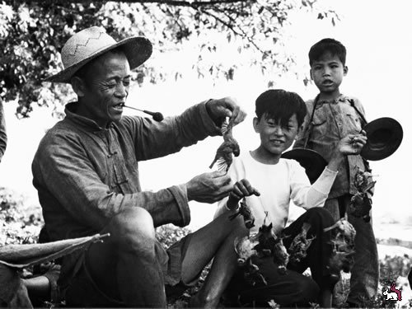
Китайский национальный капитал, таким образом, существенно укрепил свои позиции в экономической жизни страны, хотя продолжал оставаться силой зависимой и подчиненной. О его абсолютных размерах в рассматриваемое время мы можем говорить лишь весьма приблизительно из-за крайнего несовершенства китайской статистики. Оценить национальный капитал к концу войны можно примерно в 2 млрд. юаней (1918) при соотношении капиталов в промышленности, банковском деле и торговле приблизительно как 1:2:3. Необходимо, однако, принимать во внимание, что сумма капитала в сфере обращения охватывает два разнородных явления -- современный, развитый банковский и торговый капитал, с одной стороны, и торгово-ростовщический капитал -- с другой. Статистика дает весьма приблизительное и неточное соотношение этих двух типов капитала, пытаясь учесть не только «зарегистрированный», но и весь фактически функционирующий в сфере обращения капитал. Причем преобладание традиционных, несовременных типов капитала к этому времени все еще сохранялось. Процесс «осовременивания» капитала шел медленно. Наиболее развитая часть капитала все еще была тысячами нитей связана с капиталом типа первоначального накопления. Чисто экономических стимулов «осовременивания» было явно недостаточно, требовалось радикальное внеэкономическое вмешательство, которое могло бы подтолкнуть и ускорить процесс первоначального накопления, консолидировать национальный капитал.

Slide 10
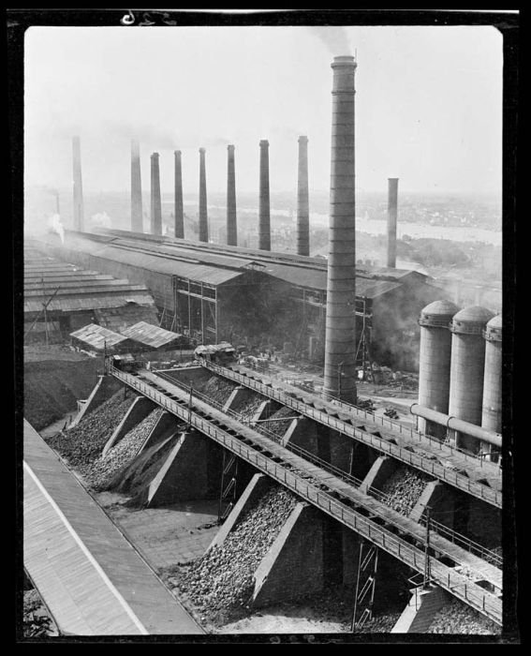
До фабричная промышленность
Определенной массовой производственной базой для развития национального промышленного капитала являлась до фабричная промышленность, продолжавшая играть решающую роль в обеспечении нужд городского и сельского населения не только многими видами потребительских товаров и услуг, но и в снабжении крестьянина и ремесленника простейшими орудиями труда. Во всех формах до фабричной промышленности было занято не менее 10% населения страны, в том числе в больших городах более 12 млн. человек занятых ремеслом. Включение Китая в мировой капиталистический рынок и развитие фабрично-заводского производства в самом Китае не могли не сказаться болезненно на кустарно-ремесленном и мануфактурном производстве: погибали целые отрасли и центры до фабричной промышленности (хлопкопрядение, производство масляных светильников и т.п.). Однако в целом до фабричная промышленность продолжала развиваться, ибо капиталистическая эпоха несла с собой для нее не только разрушение. Накануне и особенно после Синьхайской революции в отдельных отраслях до фабричной промышленности наблюдался некоторый технический прогресс, насколько он вообще возможен в рамках кустарно-ремесленного производства. Проявилось это в применении усовершенствованного металлического ткацкого станка вместо прежнего деревянного, в распространении простейших машин в вязальном, швейном и некоторых других видах производства.

Slide 11
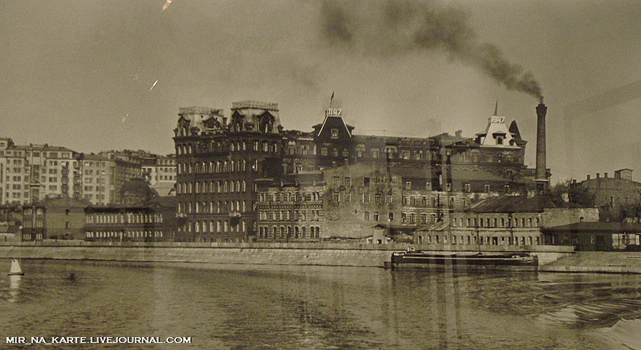
Внутри городских ремесленных цехов также развиваются капиталистические отношения, все больше применяется наемный труд, происходит сращивание верхушки цехов с торгово-ростовщическим капиталом. В благоприятной рыночной конъюнктуре периода мировой войны усиливается приток торгово-ростовщического капитала в рассеянную и централизованную мануфактуру, активно растет и развивается мануфактурное производство, причем индивидуальное предпринимательство уступает место акционерному.

Slide 12
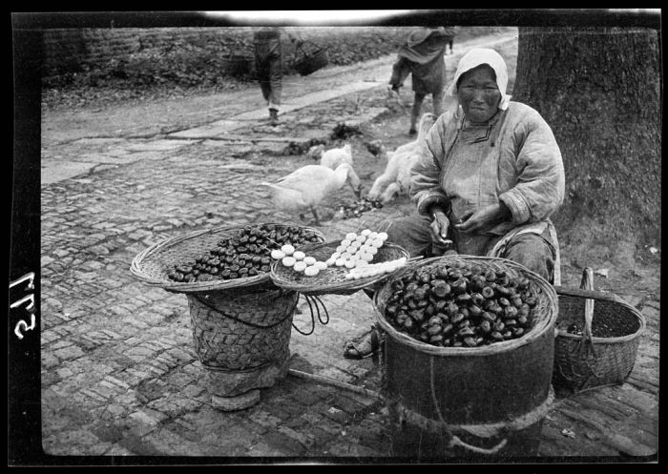
Особенности деревенской жизни
Ускорились перемены и в деревне. Прежде всего, завершается ликвидация казенных, государственно-феодальных форм землевладения и эксплуатации, привнесенных в китайскую деревню маньчжурским завоеванием. Распад землевладения военного сословия, землевладения военных поселений и превращение этих земель в частновладельческие активно шли на рубеже веков. Но именно революция и новое республиканское законодательство окончательно ликвидировали привнесенные формы казенного землевладения и личной зависимости (крепостной -- чжуандины и т.п., а также рабской -- нули, нупу).
Медленнее шли изменения в традиционном, «азиатском» землевладении и землепользовании, в традиционно китайских (фискальных, ростовщических, арендных) формах эксплуатации сельского населения. В наследство от императорского Китая республиканский Китай получил тяжелейшее аграрное перенаселение, в значительной мере определившее производственный и социальный облик китайской деревни. В 1917 г. обрабатывалось примерно 1,5 млрд. му земли, что и определяло ничтожно малый размер среднего крестьянского хозяйства -- менее 20 му земли (чуть более 1 га). Малоземелье, обостряемое неравномерным распределением земли, вело к тому, что значительная часть сельского населения не могла быть полностью занята на сельскохозяйственных работах, отсюда -- наличие огромного числа свободных рабочих рук. Природная среда и демографическая ситуация существенно воздействовали на социально-экономическое развитие китайской деревни, приспособили аграрную структуру к реальной природно-демографической ситуации, а также повлияли на капиталистическую эволюцию деревни.

Slide 13
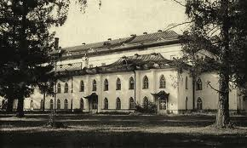
Большинство крестьян было, таким образом, фактически отрезано от прямых связей с рынком, выступало на нем опосредованно, через своих эксплуататоров, продолжая вести потребительское в сущности хозяйство. Однако зажиточное меньшинство крестьян, особенно в пригородных и приморских районах, а также в районах производства технических культур (где уже 60--70 % крестьянской продукции поступало на рынок), выступало в качестве самостоятельных товаропроизводителей и товаровладельцев, являясь носителями мелкотоварных отношений. Несмотря на довольно высокую степень развития товарно-денежных отношений в китайской деревне, мелкотоварный уклад был слабым и малодинамичным, ибо налоговый, арендный, торгово-ростовщический гнет оставлял мало места для крестьянского предпринимательства, для нарождения капиталистических фермеров.

Slide 14
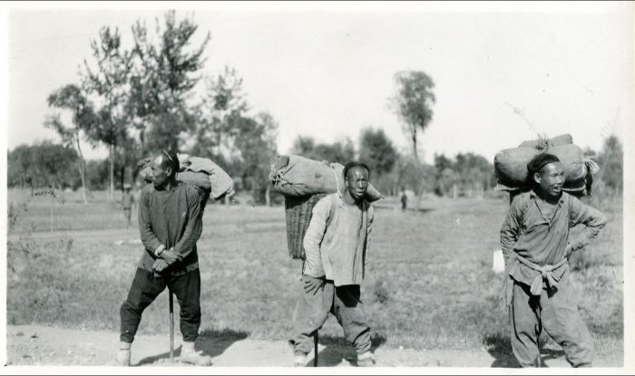
Эволюция социальной структуры китайского общества
Особенности рабочего класса определялись небольшим «стажем» капиталистического предпринимательства в Китае и полуколониальным характером капиталистической эволюции. Основным источником формирования рабочего класса было беднейшее крестьянство, поставлявшее главную массу неквалифицированной рабочей силы, а также ремесленники и городские низы. Преобладание легкой и пищевой промышленности предопределило и преобладание женского и детского труда. Даже в Шанхае, где удельный вес технически передовых предприятий был относительно высок, женщины-работницы составляли 55%, а дети -- 8%. Всего же в обрабатывающей промышленности рабочих-мужчин было всего 40%.

Slide 15
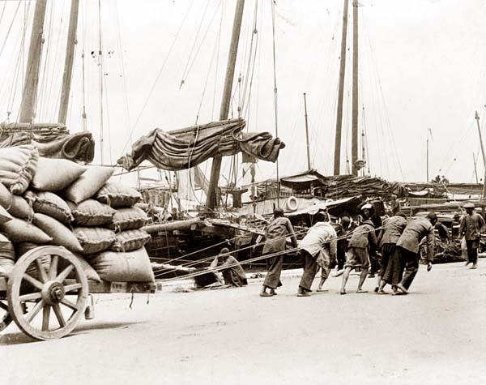
Социальные и экономические условия труда и жизни рабочих были чрезвычайно тяжелыми. Рабочий день законодательно не нормировался и фактически продолжался от 10 до 18 часов. Мизерная заработная плата не обеспечивала, как правило, прожиточного минимума средней семьи, а приходившие из деревни на работу в город не могли здесь содержать семью, что создавало текучесть рабочей силы, а это в свою очередь стимулировало использование женского и детского труда. Конечно, по сравнению с доходами городской и деревенской бедноты зарплата промышленного рабочего выглядела как весьма значительная и была притягательной для бедноты, рассматривавшей фабрично-заводского рабочего как человека «зажиточного», обеспеченного. Ухудшало положение рабочего сочетание капиталистической эксплуатации колониального типа с тяжелым бременем докапиталистических методов эксплуатации, что особенно проявлялось в подрядной системе найма и труда. В горной и обрабатывающей промышленности большинство рабочих нанималось через подрядчиков. Эта система не только вела к уменьшению фактической оплаты труда рабочего (ибо подрядчик, «старшинка» значительную часть контрактной оплаты забирал себе), но и ухудшала общие условия труда и найма, делала рабочего полностью бесправным, лишенным постоянных связей с другими рабочими, с предприятием.

Slide 16
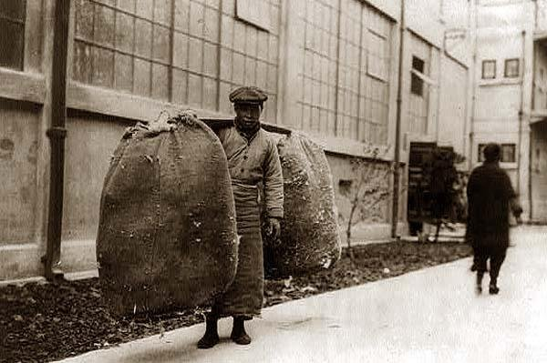
Незавершенность складывания классов нового, буржуазного общества и недоразрушенность старых традиционных общностей, переходность всей социальной структуры Китая послесиньхайского времени делали социальные позиции новой интеллигенции весьма автономными, а относительно высокий образовательный уровень (всегда в Китае престижный) и приобщенность к современным формам производственной и политической организации позволяли не без успеха претендовать на лидерство в политической жизни страны. Появление новых средних слоев (в более узком смысле -- новой интеллигенции) и их новая социально-политическая роль были наиболее значимым, хотя и выявившимся не сразу, социально-классовым сдвигом, последовавшим за Синьхайской революцией.

